Slide 1
西师大版五年级数学下册
长方体和正方体的表面积
WWW.PPT818.COM

Slide 2
教学目标
1.理解长方体和正方体表面积的意义。
2.理解并掌握长方体和正方体表面积的计算方法。
3.培养和发展同学们的空间观念。

Slide 3
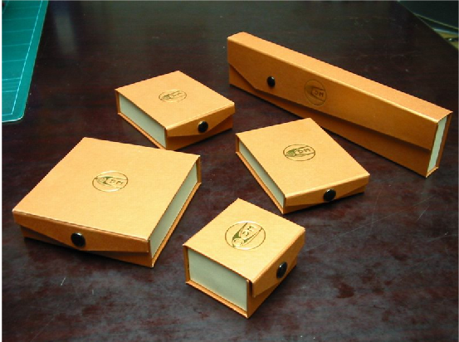
欣赏图片

Slide 4
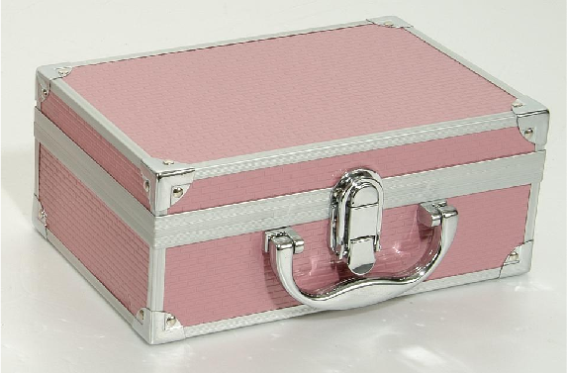

Slide 5
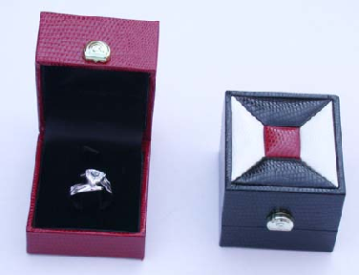

Slide 6
我们一起回忆

Slide 7
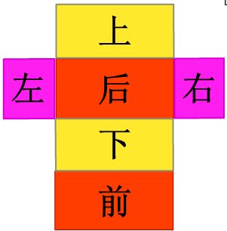

Slide 8
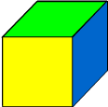
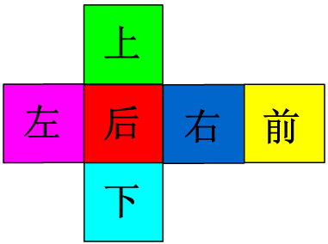

Slide 9
探索与发现

Slide 10
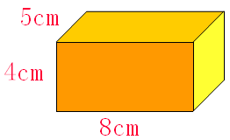
制作下面这样一个长方体纸盒。至少要用多少cm²的纸板？

Slide 11
研究建议
请同学们利用手里的长方体，通过量一量、剪一剪、拼一拼、摆一摆的方法，求出长方体的表面积，同时把讨论结果记录下来（形式不限），看哪一组想出的方法多。
每四人一组，开始操作、讨论、计算长方体的表面积。（这个活动约10分钟）

Slide 12
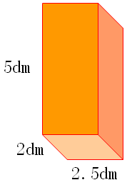
一个长方体的大小如图所示。
（1）它的上、下两个面的面积共———dm²。
（2）它的前、后两个面的面积共———dm²。
（3）它的左、右两个面的面积共———dm²。
（4）它的表面积是———dm²。
10
25
20
55

Slide 13
我能行

Slide 14
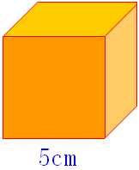
一个正方体的棱长是5cm，它的表面积是多少cm²？
5²×6=150（cm²）
答：它的表面积是150 cm²。

Slide 15
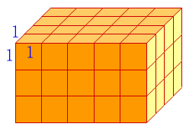
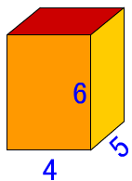
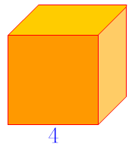
计算下面长方体和正方体的表面积（单位：cm）
94cm²
148cm²
96cm²

Slide 16
一个长方体纸盒，长12cm，宽10cm，高8cm。
一个正方体纸盒的棱长是10cm。做这两种纸盒，哪种用料少些？
2×12×10+2×12×8+2×10×8=592（cm²）
10²×6=600 （cm²）
答：做这两种纸盒，长方体用料少些。

Slide 17
猜一猜、摆一摆、算一算

Slide 18
用8个棱长为1cm的正方体摆成不同形状的长方体或正方体。
（1）猜一猜它们的表面积会相等吗？
（2）摆一摆、算一算。
（3）表面积的大小是否与摆成的形状有关系？

Slide 19
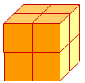
34cm²
34cm²
28cm²
28cm²
24cm²

Slide 20
总结
什么是长方体、正方体的表面积？
长方体、正方体的表面积如何计算？

